Slide 1
«Λοιμώξεις δέρματος και μαλακών μορίων »
ΑΝΤΩΝΗΣ ΠΑΠΑΔΟΠΟΥΛΟΣ
ΑΝΑΠΛΗΡΩΤΗΣ ΚΑΘΗΓΗΤΗΣ ΠΑΘΟΛΟΓΙΑΣ – ΛΟΙΜΩΞΕΩΝ
Δ΄ ΠΑΘΟΛΟΓΙΚΗ ΚΛΙΝΙΚΗ ΠΑΝΕΠΙΣΤΗΜΙΟΥ ΑΘΗΝΩΝ
ΓΕΝΙΚΟ ΠΑΝΕΠΙΣΤΗΜΙΑΚΟ ΝΟΣΟΚΟΜΕΙΟ «ΑΤΤΙΚΟΝ»

Slide 2
ΤΑΞΙΝΟΜΗΣΗ ΤΩΝ ΛΟΙΜΩΞΕΩΝ ΔΕΡΜΑΤΟΣ–ΜΑΛΑΚΩΝ ΜΟΡΙΩΝ Ανάλογα με το βάθος και την έκταση της βλάβης και την παρουσία υποκείμενου νοσήματος
Α) ΑΝΕΠΙΠΛΕΚΤΕΣ ΛΟΙΜΩΞΕΙΣ
- επιπολής: μολυσματικό κηρίο, έκθυμα
- εν τω βάθει: ερυσίπελας, κυτταρίτιδα
- σχετιζόμενες με τους θυλάκους των τριχών: θυλακίτιδα, δοθιήνας,
ψευδάνθρακας
Β) ΕΠΙΠΛΕΓΜΕΝΕΣ ΛΟΙΜΩΞΕΙΣ
- δευτεροπαθείς
- οξείες τραυματικές: ανοικτό τραύμα, δήγμα, χειρουργική επέμβαση
- χρόνιες τραυματικές: διαβητικό πόδι, έλκη εκ στάσεως ή πιέσεως
- περιπρωκτικά αποστήματα
Γ) ΝΕΚΡΩΤΙΚΕΣ ΛΟΙΜΩΞΕΙΣ
πχ νεκρωτική απονευρωσίτιδα, συνεργική νεκρωτική κυτταρίτιδα, αεριογόνος γάγγραινα

Slide 3
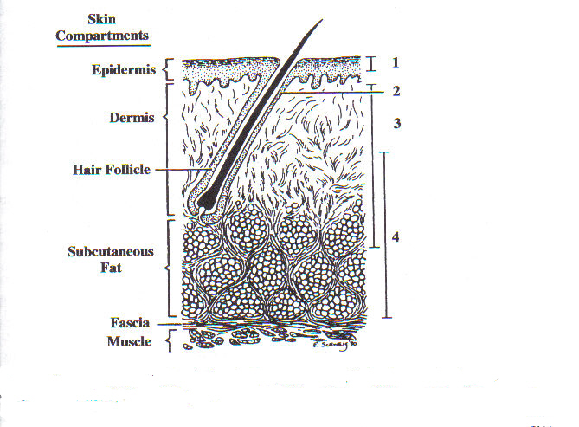
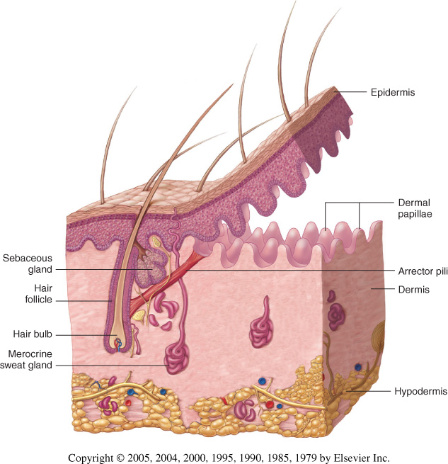
Eντόπιση λοιμώξεων του δέρματος – μαλακών μορίων
Μολυσματικό κηρίο
Θυλακίτιδα
Ερυσίπελας
Φλέγμων μαλακών μορίων
(κυτταρίτιδα)

Slide 4
ΜΟΛΥΣΜΑΤΙΚΟ ΚΗΡΙΟ
Επιπολής, μεταδοτική λοίμωξη παιδικής κυρίως ηλικίας (πρόσωπο, άκρα)
Μη πομφολυγώδες κηρίο: S.pyogenes (90 %)± S.aureus
( άκρα = έκθυμα )
φυσαλίδες, φλύκταινες, μελιτόχροες εφελκίδες, πλάκες
Πομφολυγώδες κηρίο: S.aureus (αποφολιδωτικ. εξωτοξίνες Α,B)
Σταδιακή αύξηση συχνότητας σταφυλοκόκκου
Σχετικά ασύνηθες αίτιο ο CA-MRSA
Μεταστρεπτοκοκκική σπειραματονεφρίτιδα: από νεφριτογόνα στελέχη S.pyogenes
Δεν σχετίζεται με οξύ ρευματικό πυρετό
Διάγνωση: κλινική εικόνα, Gram χρώση / καλλιέργεια

Slide 6
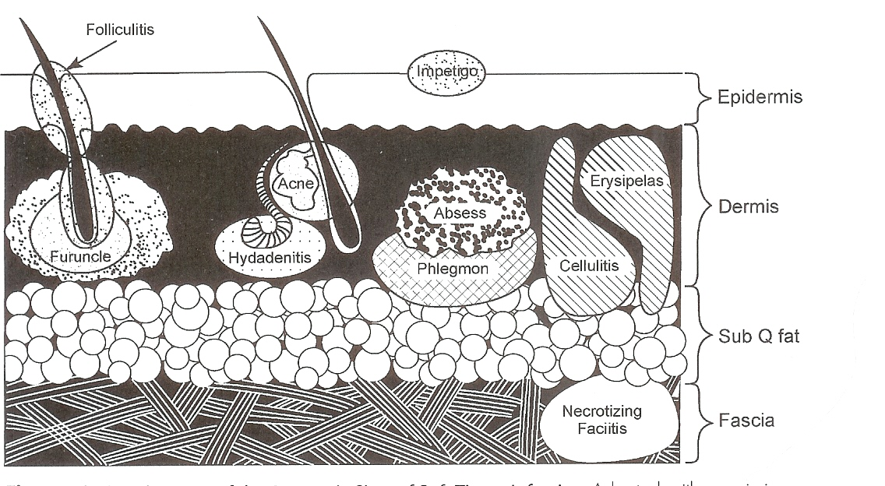

Slide 7
ΔΟΘΙΗΝΑΣ
ΨΕΥΔΑΝΘΡΑΚΑΣ
ΜΟΛΥΣΜΑΤΙΚΟ
ΚΗΡΙΟ
ΑΝΕΠΙΠΛΕΚΤΕΣ ΛΟΙΜΩΞΕΙΣ

Slide 8
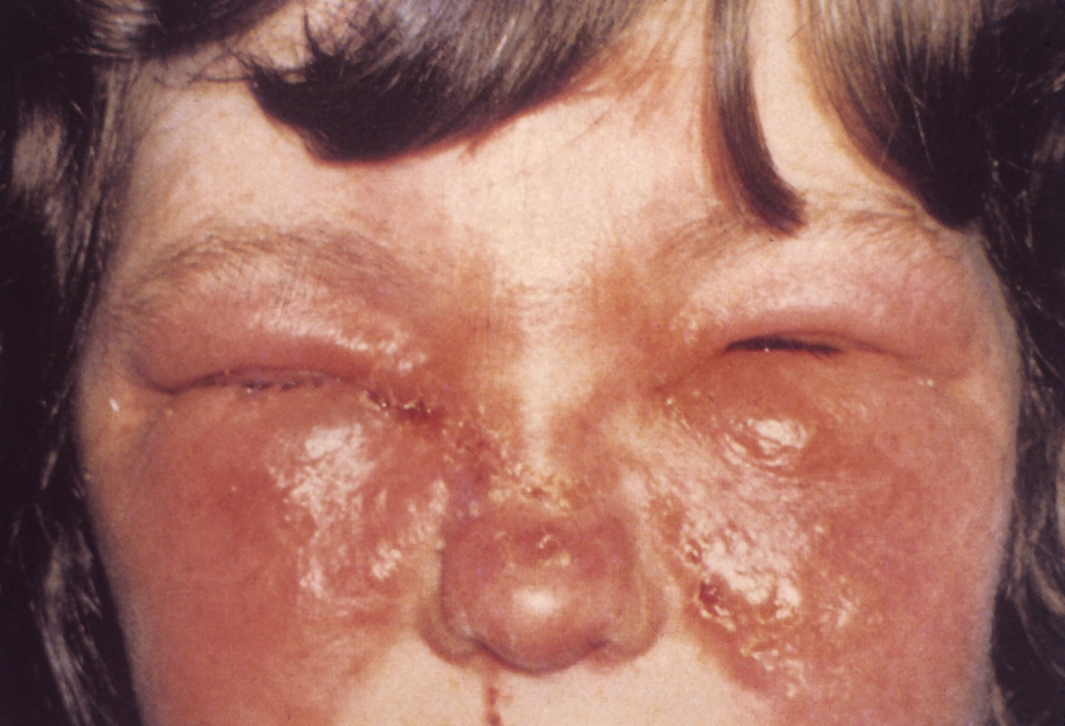

Slide 9
ΕΡΥΣΙΠΕΛΑΣ
Στρεπτοκοκκική λοίμωξη επιπολής επιδερμίδος – λεμφαγγείων
Αίτιο: β-αιμολυτικός στρεπτόκοκκος ομάδος Α (σπάνια C,G,B)
Staphylococcus aureus < 10 %
Προδιαθεσικώς: λύση συνεχείας δέρματος (έλκη, τραύμα κλπ) σακχ διαβήτης, παχυσαρκία, φλεβική/λεμφική στάση
ΚΛΙΝΙΚΩΣ: οξεία έναρξη, πυρετός, ρίγος, λευκοκυττάρωση, σαφής όχθος από το υγιές δέρμα, λεμφαγγειίτιδα / λεμφαδενίτιδα
συνήθως σε κάτω άκρα ή σε πρόσωπο (δίκην πεταλούδας)
Calor, rubor, tumor, dolor
Κέλσος, 1^{ος} αιώνας μ.Χ

Slide 10
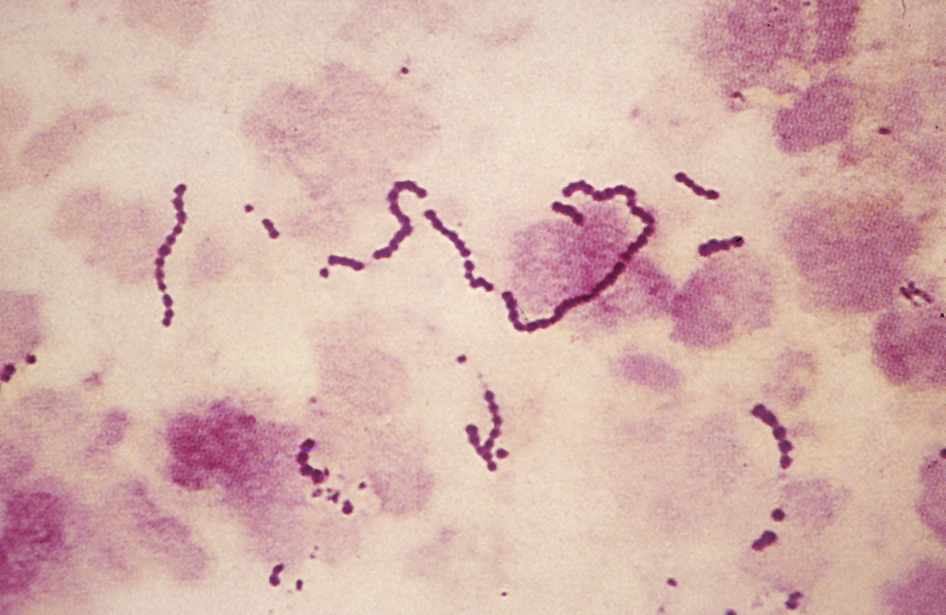

Slide 11
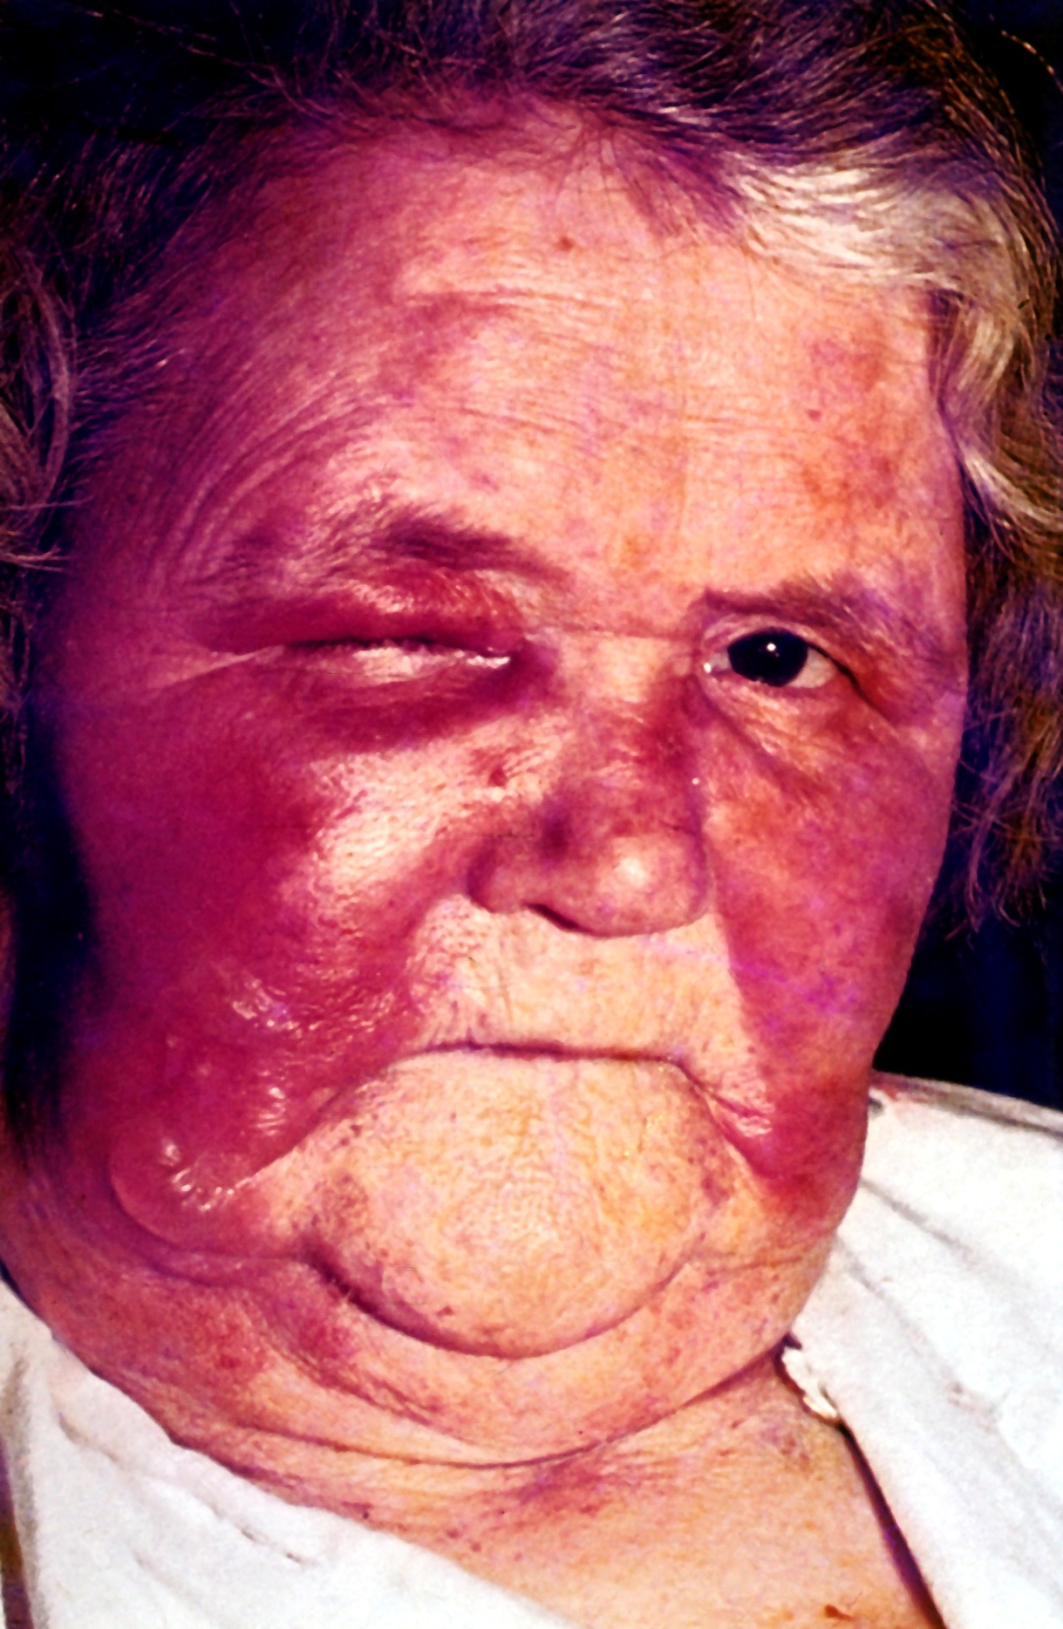

Slide 12
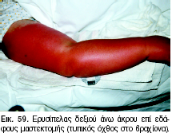
Γιαμαρέλλου και συν. Λοιμώξεις και Αντιμικροβιακή Χημειοθεραπεία, 2009

Slide 13
ΕΡΥΣΙΠΕΛΑΣ
ΕΠΙΠΛΟΚΕΣ:
υποτροπές,
αποστήματα,
νεκρωτική απονευρωσίτιδα
θρόμβωση σηραγγωδών κόλπων
βακτηριαιμία (<5 %), ενδοκαρδίτιδα, μηνιγγίτιδα ,
ΔΙΑΓΝΩΣΗ: κλινική (κ/ες: στείρες)

Slide 14
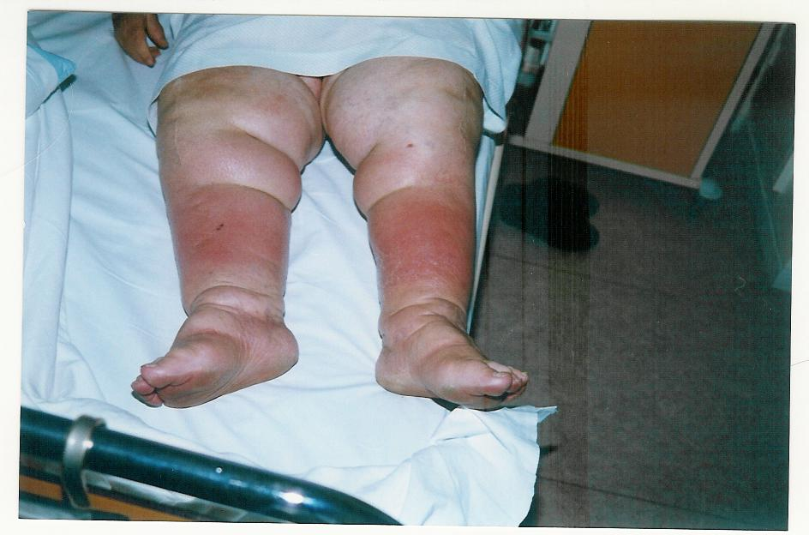

Slide 15
ΚΥΤΤΑΡΙΤΙΔΑ
Επέκταση φλεγμονής στον εν τω βάθει υποδόριο ιστό
ΠΡΟΔΙΑΘΕΣΙΚΩΣ: λύση συνεχείας δέρματος (έλκη, τραύμα, μυκητιάσεις ονύχων και μεσοδακτυλίων πτυχών), σακχ διαβήτης, παχυσαρκία, δήγματα αγγειοπάθεια, φλεβική/λεμφική στάση, κύηση, κατάγματα, οστεοσυνθέσεις, μαστεκτομή, λιποαναρρόφηση, piercing, IVDU, ακτινοθεραπεία
Αίτιο: Κυρίως Gram (+) παθογόνα (79 %)
β-αιμολυτικός στρεπτόκοκκος ομάδος Α (σπάνια C,G,B)
Staphylococcus aureus (σπανιότερα) – αλλά αυξανόμενη συχνότητα
ιδίως επί αποστήματος ή τραύματος
πρασινίζοντες στρεπτόκοκκοι, εντερόκοκκοι
Gram (-): εντεροβακτηριακά, αιμόφιλος γρίπης, Pasteurella multocida
P.aeruginosa , Acinetobacter spp

Slide 16
ΚΥΤΤΑΡΙΤΙΔΑ
ΚΛΙΝΙΚΗ ΕΙΚΟΝΑ:φλεγμαίνουσα περιοχή χωρίς όχθο
ίσως εικόνα δίκην φλοιού πορτοκαλιού
ή φυσαλλίδες, πομφόλυγες, φλύκταινες,
νέκρωση , συχνά πυρετός, ρίγος,
λεμφαδενίτις/ λεμφαγγειίτις
ΕΠΙΠΛΟΚΕΣ: υποτροπές (20-50 %),
νεκρωτική απονευρωσίτιδα, αποστήματα
βακτηριαιμία , ενδοκαρδίτιδα, θρομβοφλεβίτιδα,

Slide 17
ΑΠΛΗ ΚΥΤΤΑΡΙΤΙΔΑ
( χωρίς πυώδες εξίδρωμα ή
αποστήματα)

Slide 18
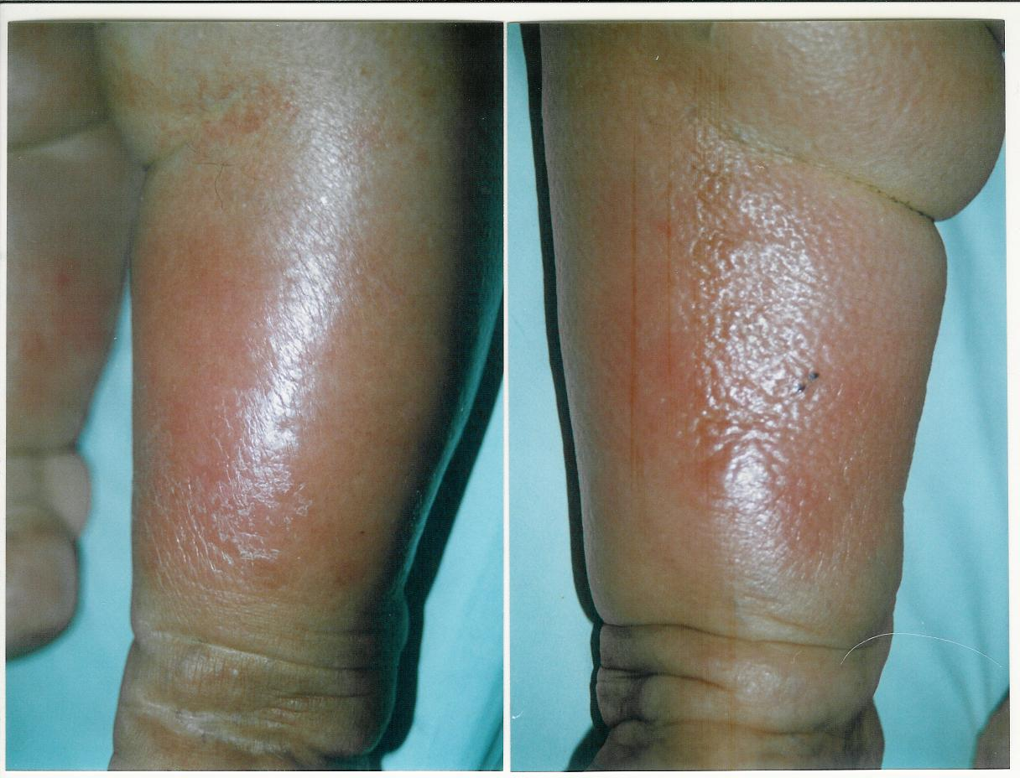

Slide 19
ΚΥΤΤΑΡΙΤΙΔΑ
ΔΙΑΓΝΩΣΗ: - κλινική εικόνα
- κ/ες (+) 5-40 % ( βιοψία, αναρρόφηση πύου)
- κ/ες αίματος (+) 2-4 %
- CT, MRI: ανίχνευση βαθύτερης προσβολής
ΔΙΑΦΟΡΙΚΗ ΔΙΑΓΝΩΣΗ:
- ερυσίπελας
- κυρίως από νεκρωτική απονευρωσίτιδα- αναερόβια μυονέκρωση
- εν τω βάθει φλεβοθρόμβωση - δήγμα εντόμου
- ουρική αρθρίτιδα - γαγγραινώδες πυόδερμα
- δερματικό λέμφωμα - έρπης ζωστήρ
- δερματίτιδα από στάση/εξ επαφής

Slide 20
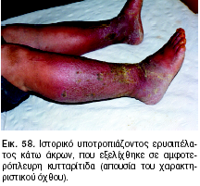

Slide 21
ΕΞΙΔΡΩΜΑΤΙΚΗ ΠΥΩΔΗΣ ΚΥΤΤΑΡΙΤΙΔΑ (χωρίς αποστήματα)

Slide 22
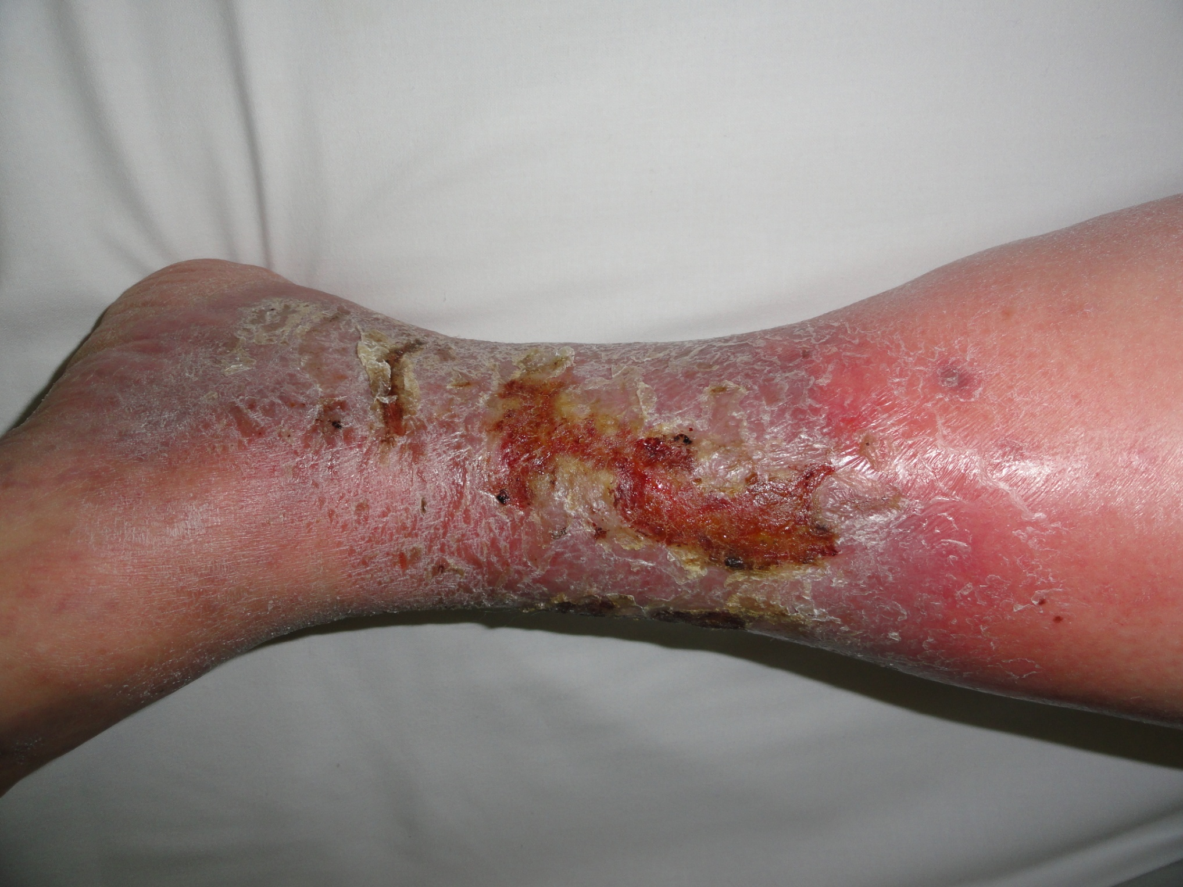

Slide 23
EΠΙΠΛΕΓΜΕΝΗ ΛΟΙΜΩΞΗ ΜΑΛΑΚΩΝ ΜΟΡΙΩΝ Comlicated SSTI - cSSTI
Λοιμώξεις βαθύτερων στρωμάτων μαλακών μορίων / νεκρωτικές
Λοιμώξεις ανοικτών τραυμάτων ή χειρουργικών τομών
Μεγάλα αποστήματα
Επιμολυνθέντα έλκη και εγκαύματα
Διαβητικό πόδι
Ελάχιστη επιφάνεια φλεγμονής 75cm²
Σημαντικές συννοσηρότητες
Χρήζοντες νοσηλεία ή χειρ. επέμβαση
IDSA , CID 2011
FDA 2009 και 1998
Surgical Inf Society Guidelines 2011

Slide 24
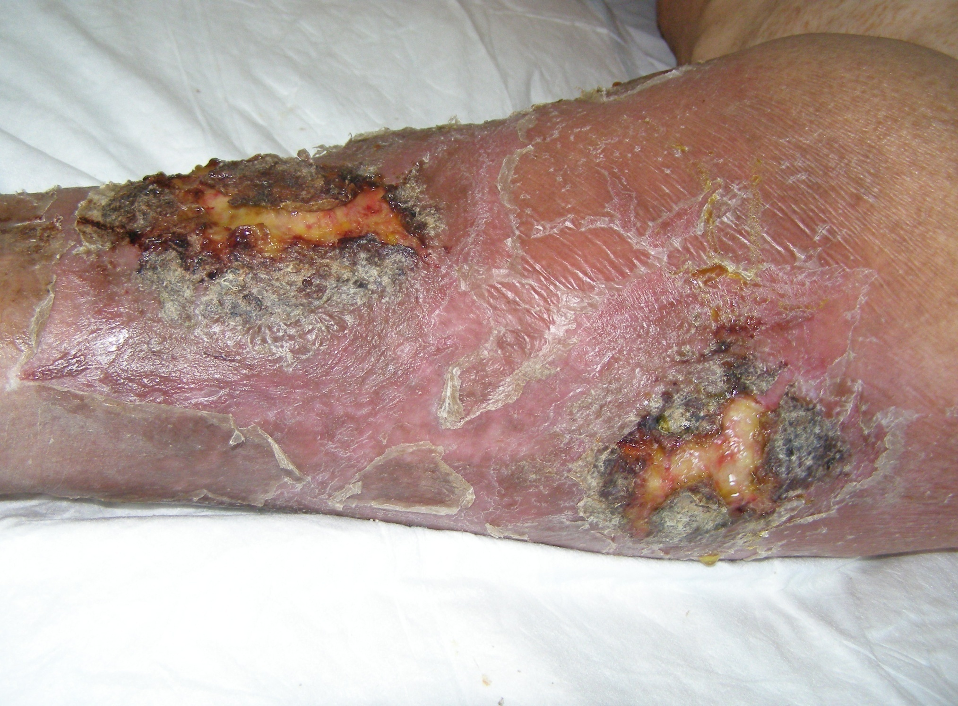
ΕΠΙΠΛΕΓΜΕΝΗ ΚΥΤΤΑΡΙΤΙΔΑ

Slide 25
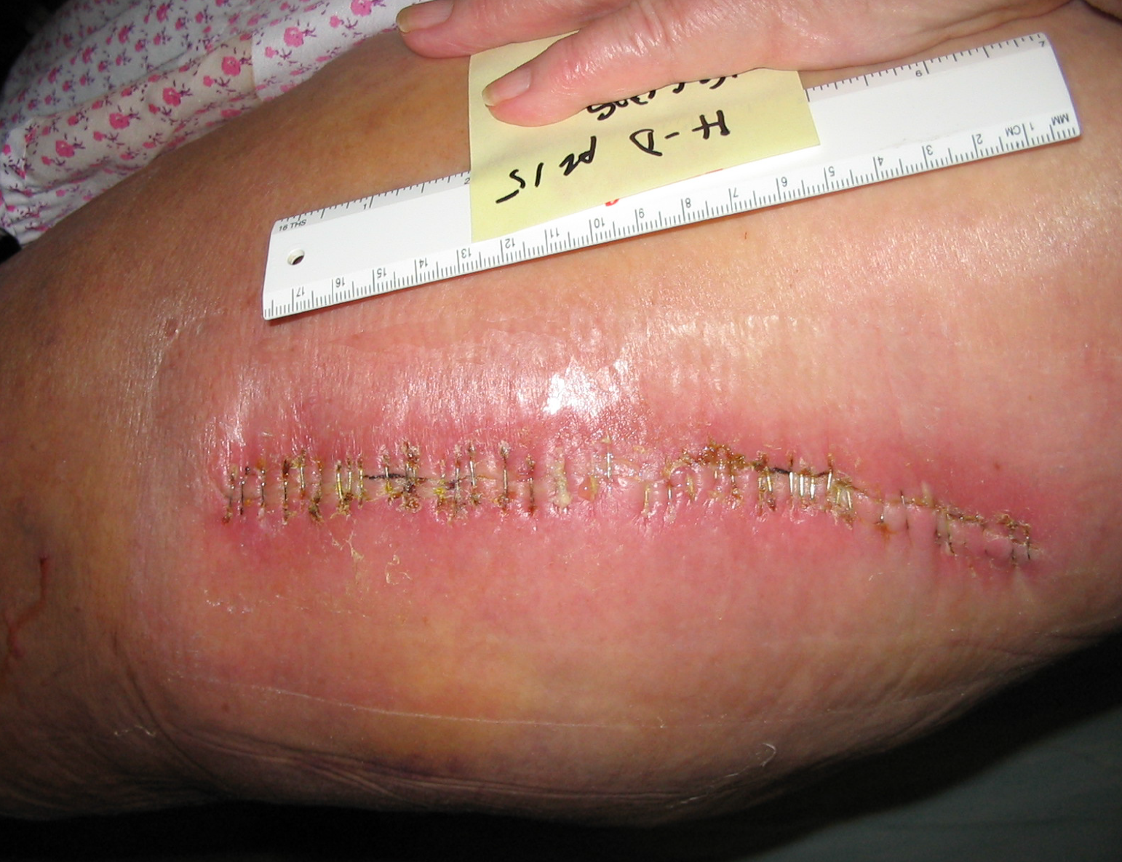

Slide 26
ΑΠΟΣΤΗΜΑΤΑ : Διάνοιξη – Παροχέτευση (Α-ΙΙ)
Λήψη καλλιεργειών (Α-ΙΙΙ)
Σε μικρά αποστήματα (< 5 εκ) σε ανοσοεπαρκείς πιθανώς επαρκεί μόνον η χειρουργική παροχέτευση (Α3)

Slide 27
ΝΕΚΡΩΤΙΚΕΣ (ΓΑΓΓΡΑΙΝΩΔΕΙΣ) ΛΟΙΜΩΞΕΙΣ ΤΟΥ ΔΕΡΜΑΤΟΣ ΚΑΙ ΤΩΝ ΒΑΘΥΤΕΡΩΝ ΙΣΤΩΝ
ΝΕΚΡΩΤΙΚΗ ΓΑΓΓΡΑΙΝΩΔΗΣ ΚΥΤΤΑΡΙΤΙΔΑ
- κλωστηριδιακή και μη κλωστηριδιακή κυτταρίτιδα
- συνεργική γάγγραινα του Meleney
- συνεργική νεκρωτική κυτταρίτιδα (τ. Ι νεκρ απονευρωσίτιδας)
- προιούσα συνεργική βακτηριακή γάγγραινα
- γαγγραινώδης κυτταρίτιδα των ανοσοκατεσταλμένων
ΝΕΚΡΩΤΙΚΗ ΑΠΟΝΕΥΡΩΣΙΤΙΔΑ
- τύπος Ι
- τύπος ΙΙ ( στρεπτοκοκκική γάγγραινα – τοξικό shock )
ΚΛΩΣΤΗΡΙΔΙΑΚΗ ΜΥΟΝΕΚΡΩΣΗ ( ΑΕΡΙΟΓΟΝΟΣ
ΓΑΓΓΡΑΙΝΑ )

Slide 28
ΚΑΘΟΡΙΣΜΟΣ ΒΑΡΥΤΗΤΑΣ ΛΟΙΜΩΞΗΣ ΕΝΔΕΙΞΕΙΣ ΝΕΚΡΩΤΙΚΗΣ ΑΠΟΝΕΥΡΩΣΙΤΙΔΑΣ (Νecrotizing soft-tissue infections – NSTIs)
Surgical Infection Society Guidelines 2011 ( 1-C )
Συστηματικη τοξικοτητα
πυρετός, ρίγος, υποθερμία, ταχυκαρδία, υπόταση, οξέωση
αύξηση κρεατινίνης, CPK και CRP, λευκοκυττάρωση >14000
Na < 135 mmol/l, ουρία > 30 mg/dl
Ενδείξεις προσβολής εν τω βάθει ιστών:
- άλγος δυσανάλογο με τα κλινικά ευρήματα
- ιώδεις ή αιμορραγικές φυσαλίδες ή φλύκταινες ή εκχυμώσεις
- περιοχές αναισθητοποιημένου δέρματος
- απόπτωση δέρματος, έντονη σκληρία ή γάγγραινα
- κριγμός ( ένδειξη αέρος εντός των ιστών )
- ταχεία επιδείνωση, παρά την αγωγή

Slide 29
ΝΕΚΡΩΤΙΚΗ ΑΠΟΝΕΥΡΩΣΙΤΙΔΑ
Ασυνήθης, βαρεία, καταστρεπτική λοίμωξη υποδορίου ιστού,
κατά μήκος των επιπολής και εν τω βάθει περιτονιών – μυών
Συχνά σε: ΣΔ, αλκοολισμό, κίρρωση, περ αγγειοπάθεια, επεμβ κοιλίας, IVDU
Kλινική εικόνα: αρχικά ως κυτταρίτιδα (90%) μετά από βλάβη δέρματος
ίσως συνεχώς επιδεινούμενο άλγος, χωρίς εικόνα φλεγμονής
φυσαλίδες, φλύκταινες, πομφόλυγες, σκληρία, δύσοσμο πύο
νεκρωτικές εσχάρες (δερματική γάγγραινα)
γάγγραινα οσχέου – περινέου ( γάγγραινα Fournier )
υψηλός πυρετός, σύγχυση, λευκοκυττάρωση

Slide 30
ΝΕΚΡΩΤΙΚΗ ΑΠΟΝΕΥΡΩΣΙΤΙΔΑ
ΤΥΠΟΣ Ι (90 %)
Αναερόβια + αερόβια
Βacteroides spp,
πεπτοστρεπτόκοκοι
στρεπτόκοκκοι όχι Α,
Εντεροβακτηριακά
Χρόνος επώασης 48-96 ώρες
Ταχεία εξέλιξη: ώρες – ημέρες
Αέρας - κριγμός
ΤΥΠΟΣ ΙΙ – ΣΤΡΕΠΤΟΚΟΚΚΙΚΗ ΓΑΓΓΡΑΙΝΑ
Στρεπτόκοκκος ομάδος Α ( Β, C, G )
Xρόνος επώασης 6-48 ώρες
Ταχυτάτη εξέλιξη: λίγες ώρες
ΌΧΙ κριγμός
Εως 50 % στρεπτοκοκκικό τοξικό shock
ΔΙΑΓΝΩΣΗ: κ/ες εξιδρωμάτων,πύου, χειρ δειγμάτων, αίματος ( θετικές 60 %)
α/α ( αέρας στα μαλακά μόρια) – CT-MRI (βάθος – έκταση)

Slide 31
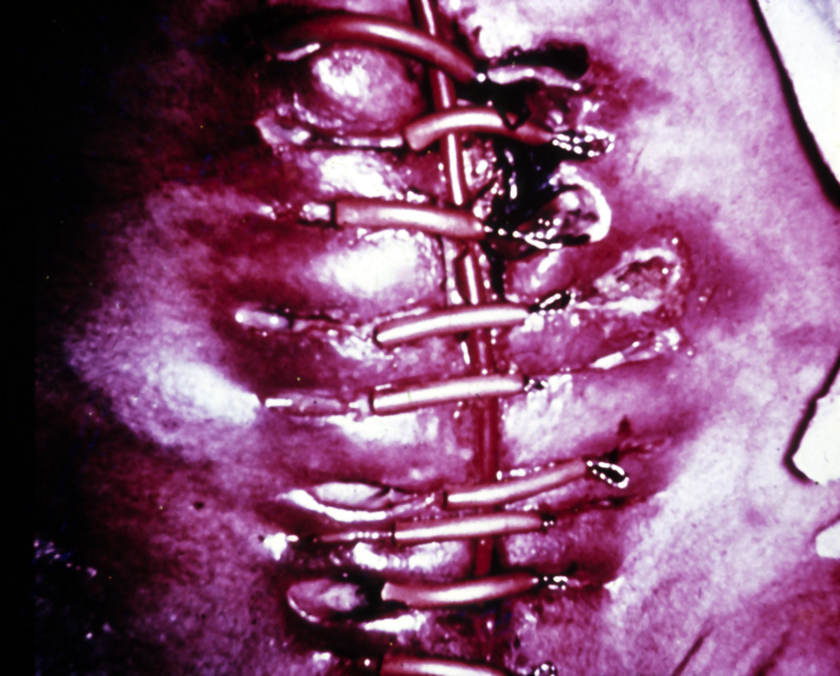

Slide 32
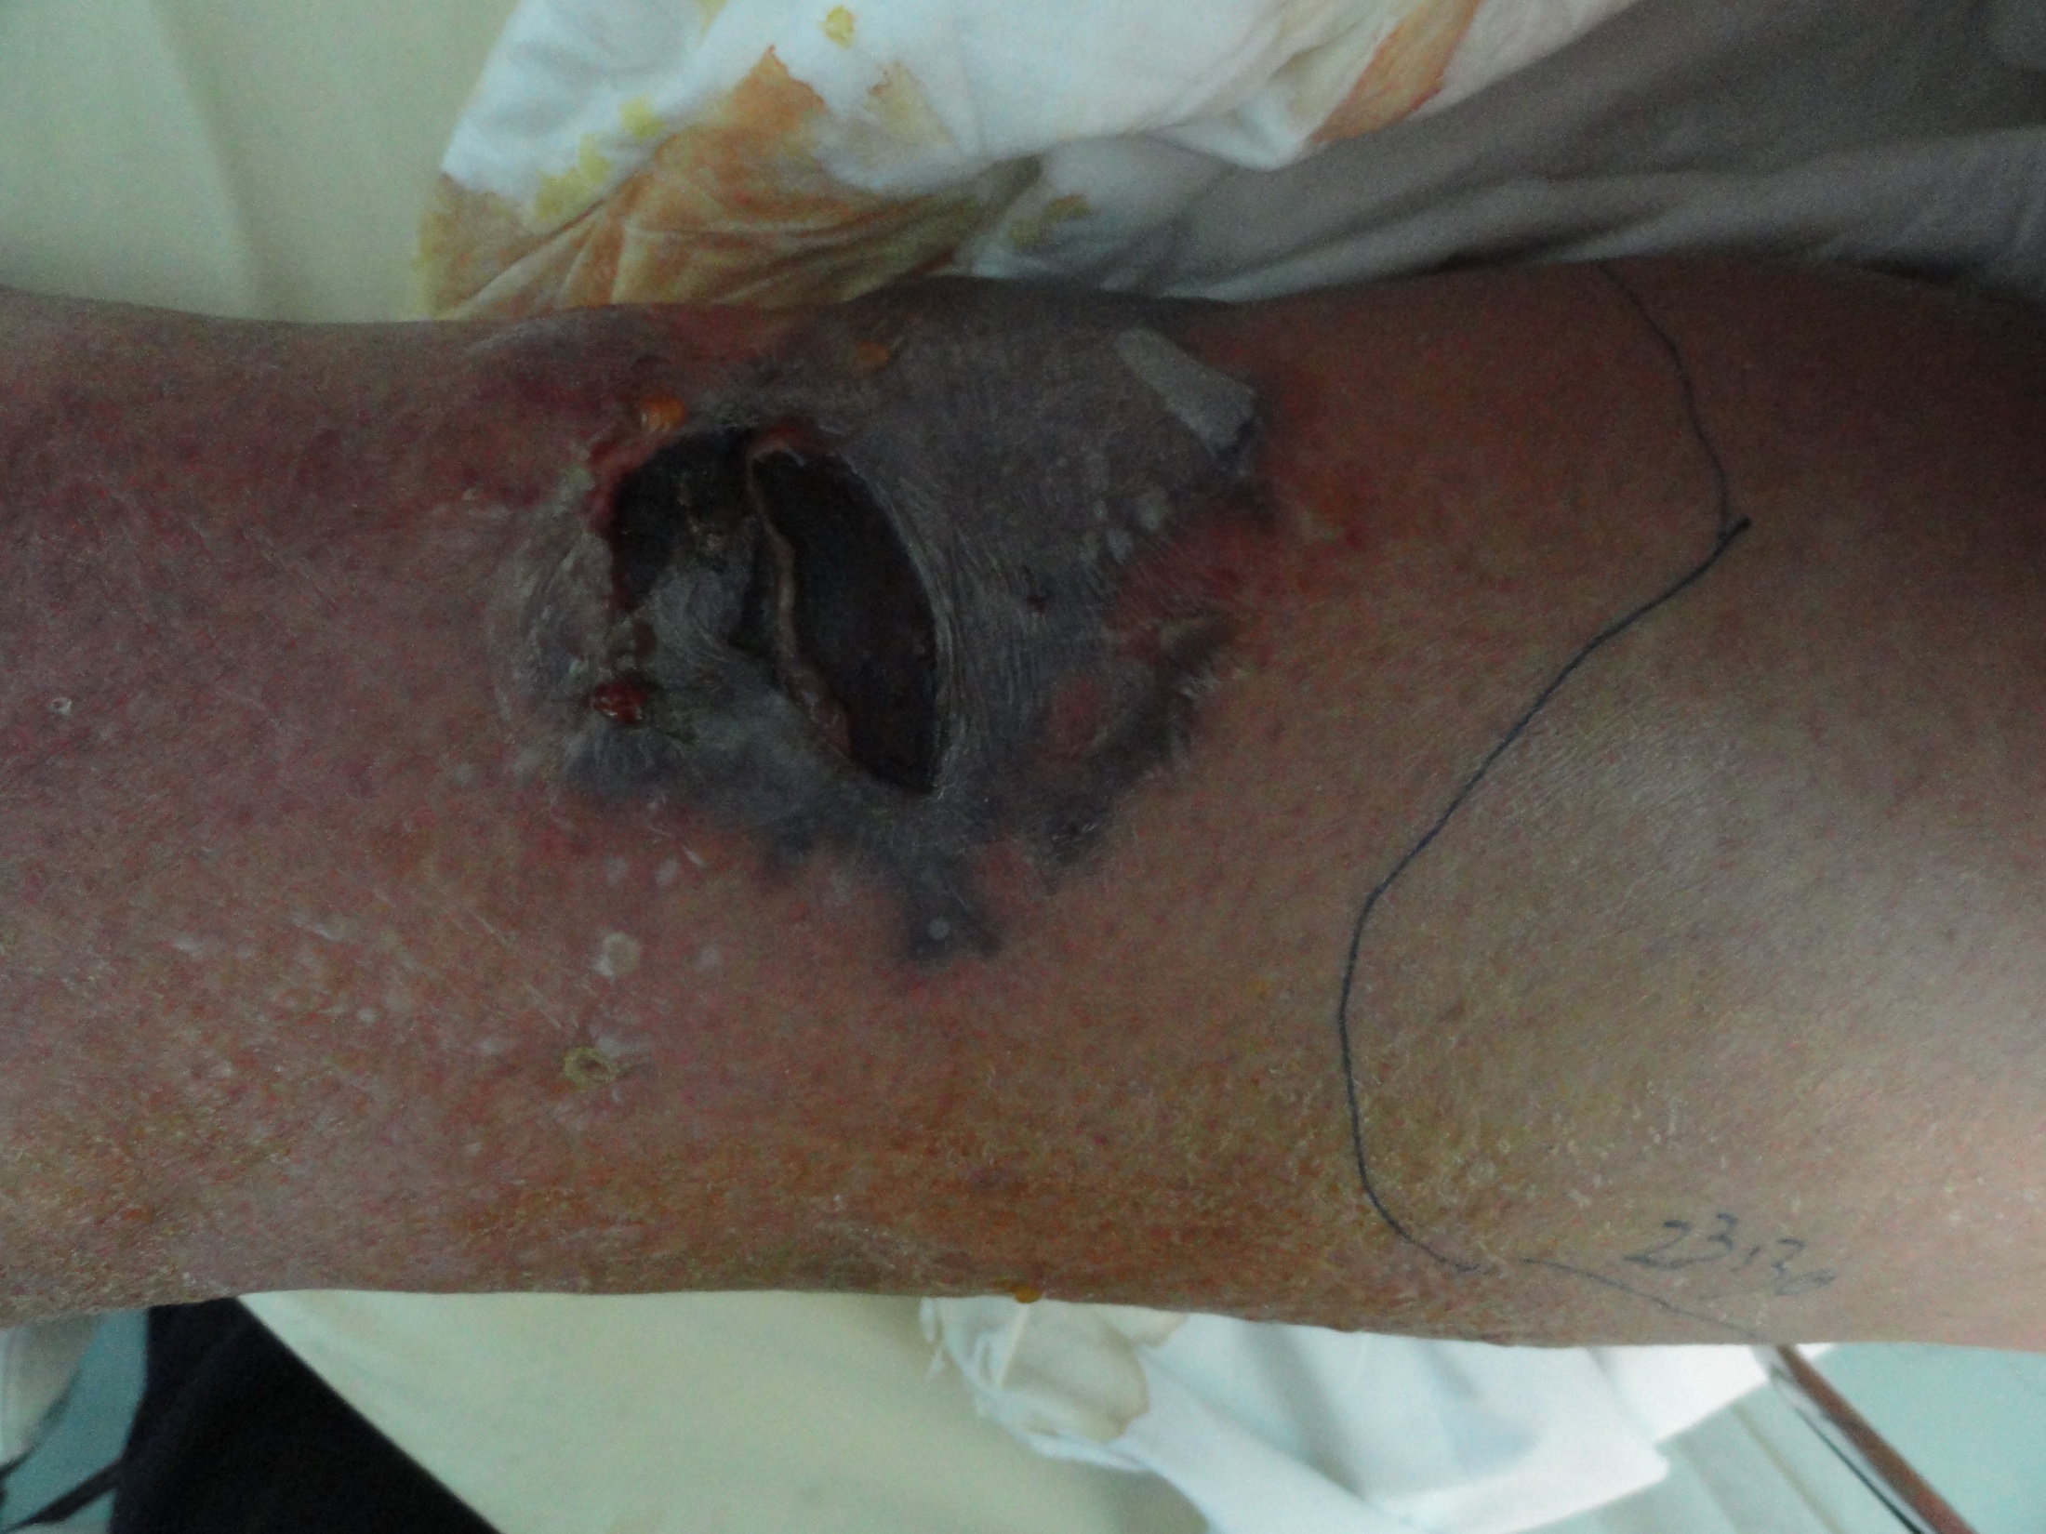

Slide 34
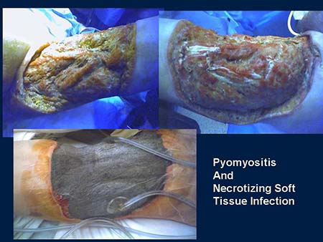

Slide 35
